Slide 1
스트리밍 세미나
오민정, 서현우

Slide 2
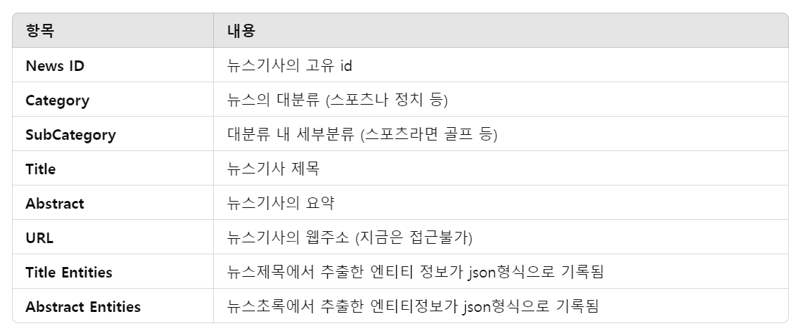
News.tsv

Slide 3
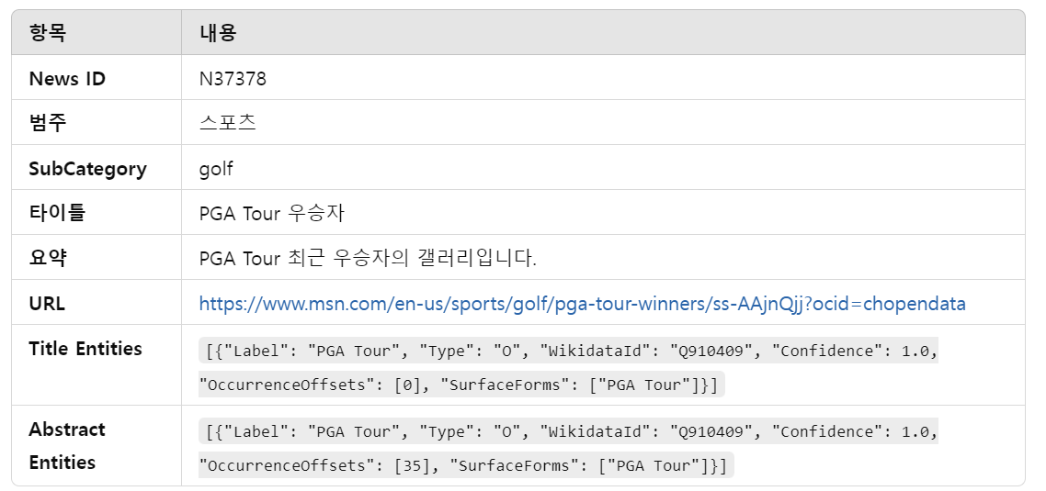
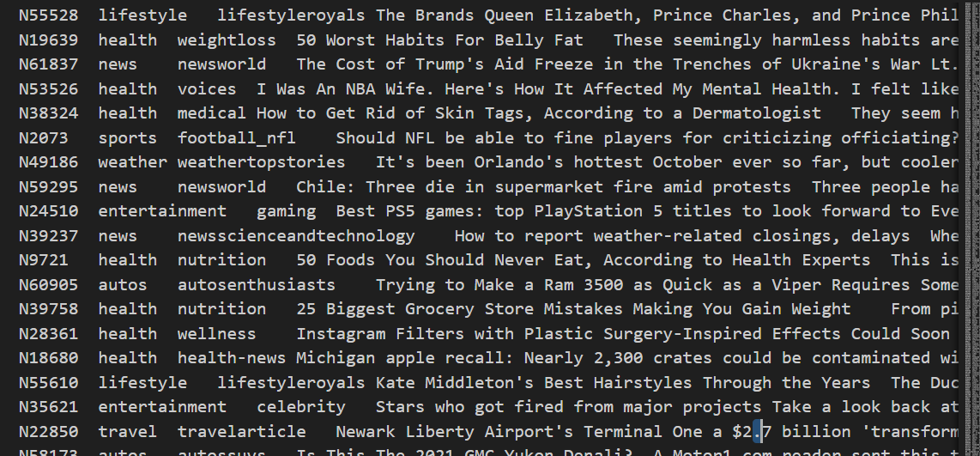
News.tsv

Slide 4
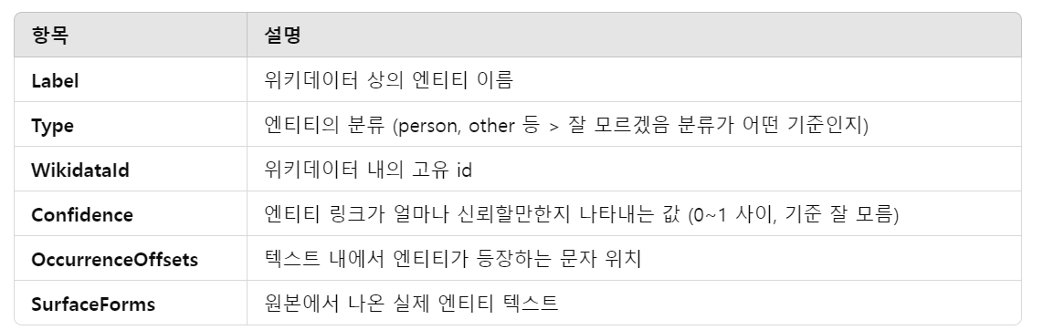
News.tsv

Slide 5
구조
데이터를 그래프화
그래프화 된 데이터를 벡터로 임베딩(피쳐들)
Gcn학습
유저는 “type='user'” 노드로, 뉴스는 “type='news'” 노드로 그래프에 추가.
History 및 클릭된 Impressions를 유저-뉴스 간 엣지로 연결.
뉴스 텍스트는 BERT 임베딩, 유저는 행동 기반의 수치형 피처로 표현.

Slide 6
History, Impression(1) 기준으로 Edge 구성
Gcn – 노드의 표현을 잘하자 > 학습완료 후 User, News 노드 가 유사하다면 추천
User
News
A
1
B
2
C
3
D

Slide 7
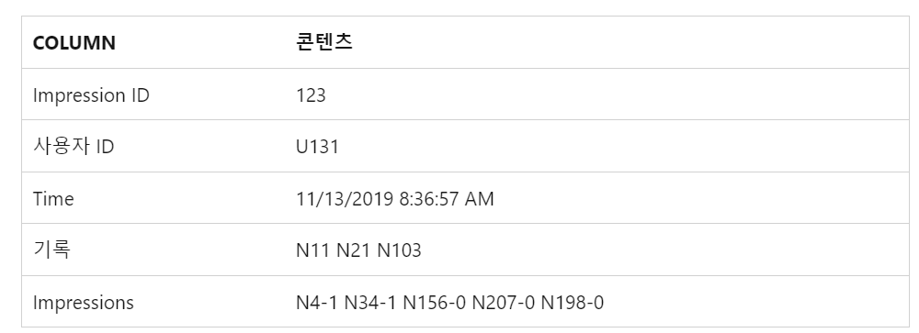
User Node
User의 특성이 거의 없어서 새로운 특성을 만듦
단순한 클릭번호
노드이름
엣지정보 1
엣지정보 2

Slide 8
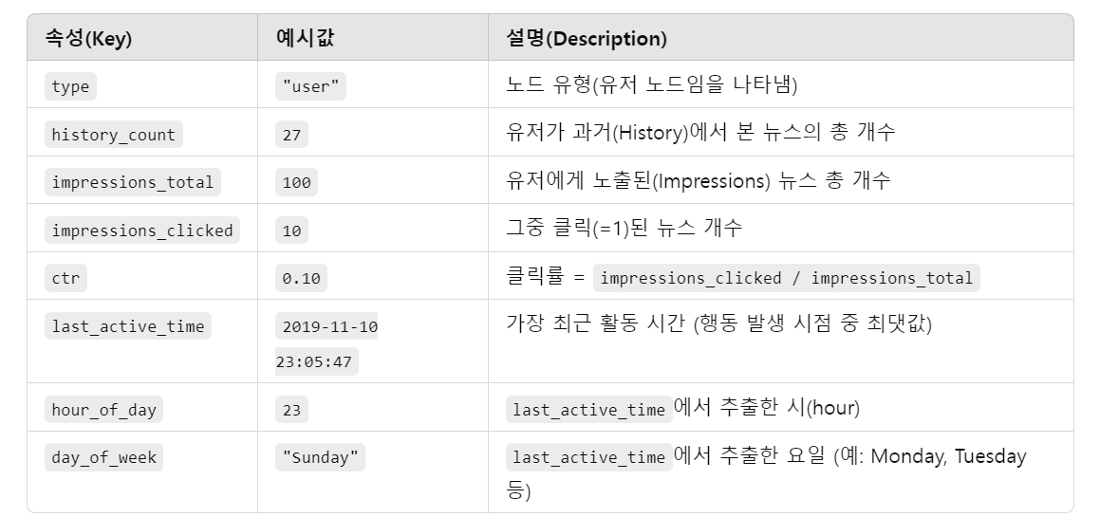
User Node

Slide 9
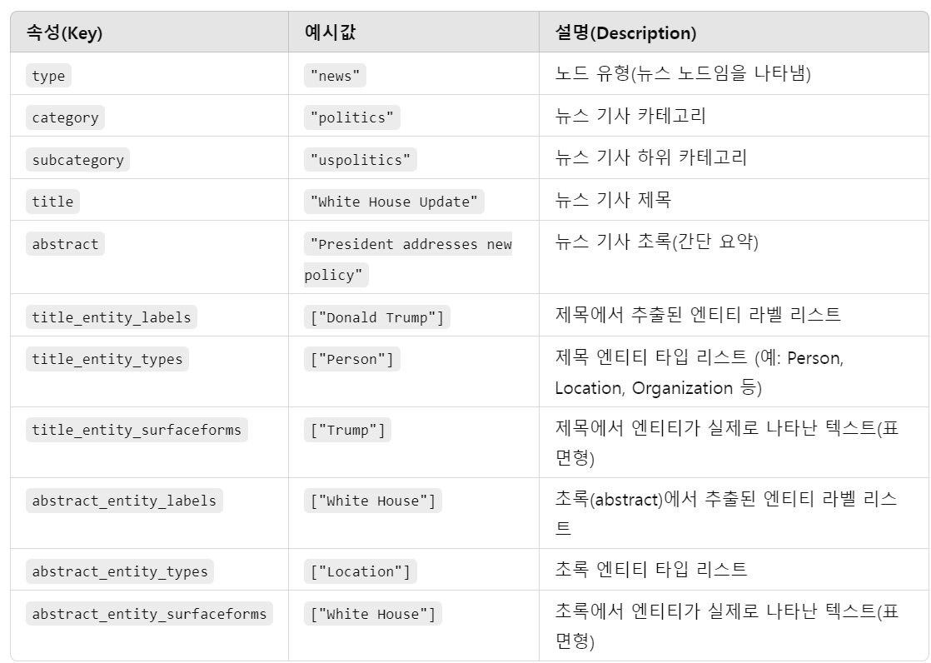
News Node

Slide 10
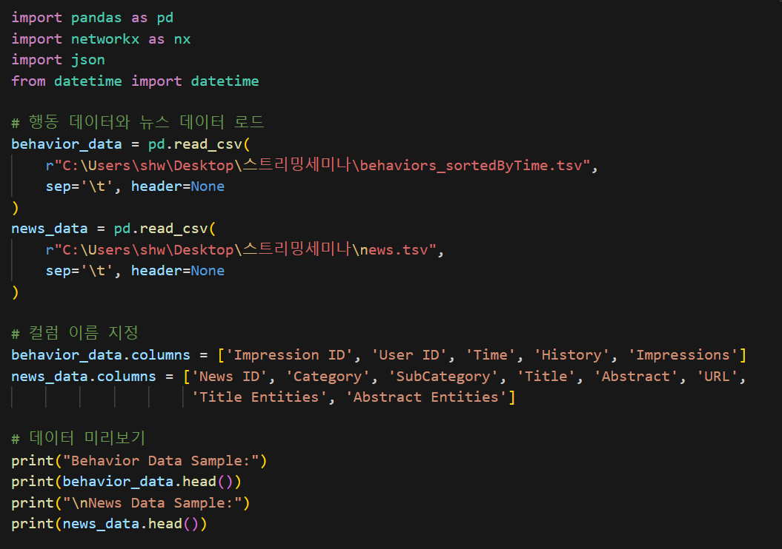
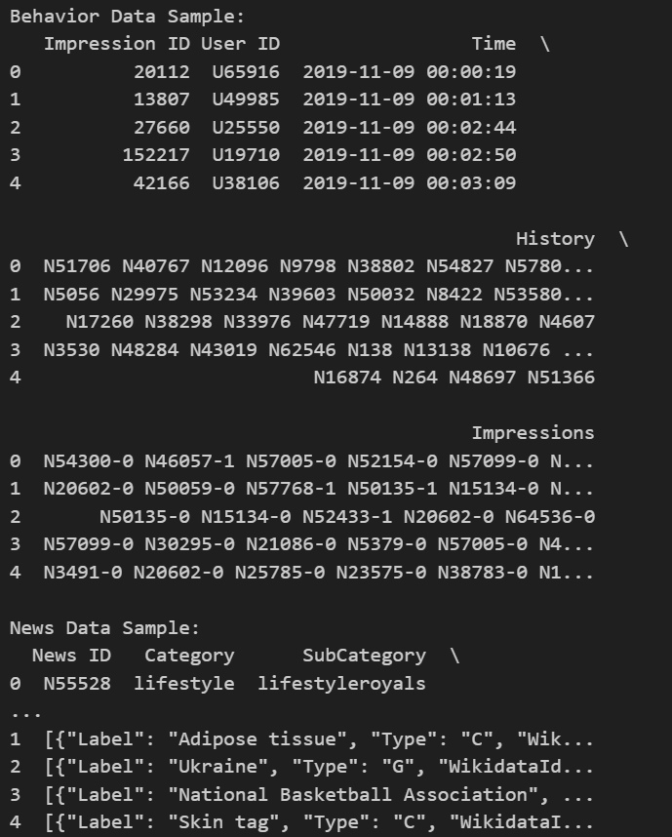
그래프로 그려보기

Slide 11
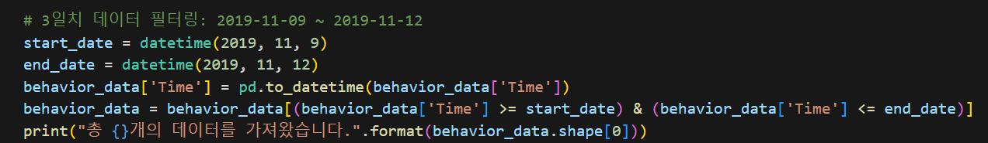
그래프로 그려보기

Slide 12
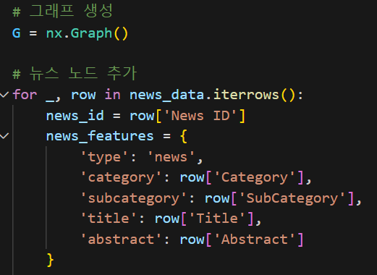
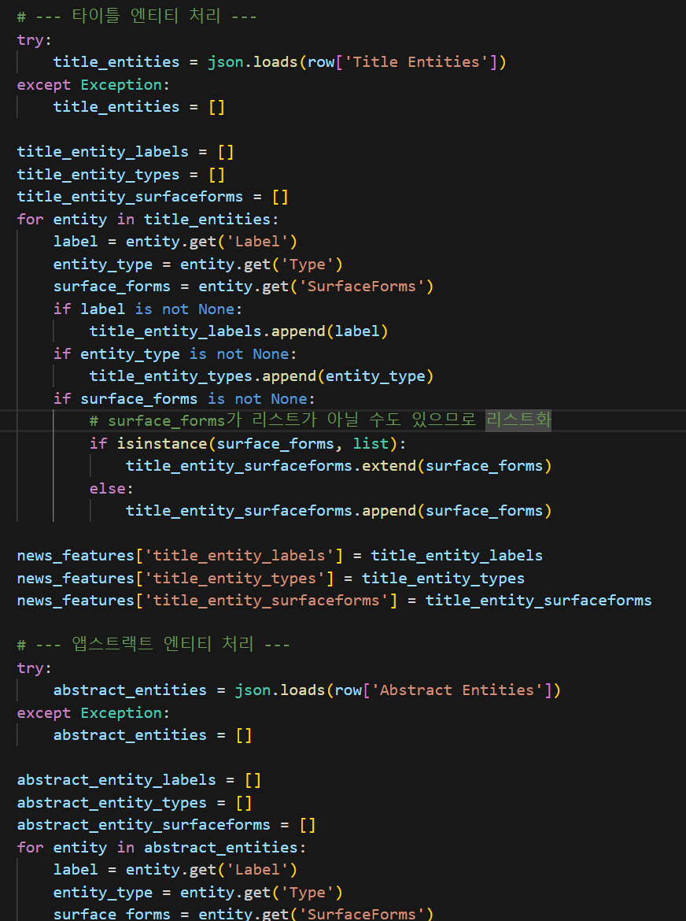
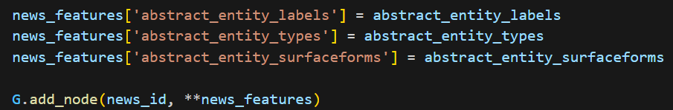
News_data의 각 행을 순회, 각 뉴스의 고유 id를 노드로 추가 및 뉴스의 속성을 함께 저장

Slide 13
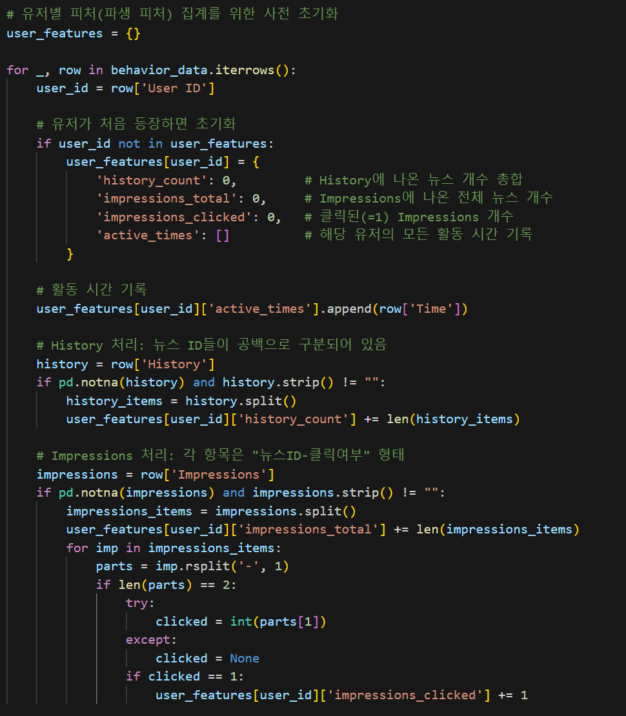
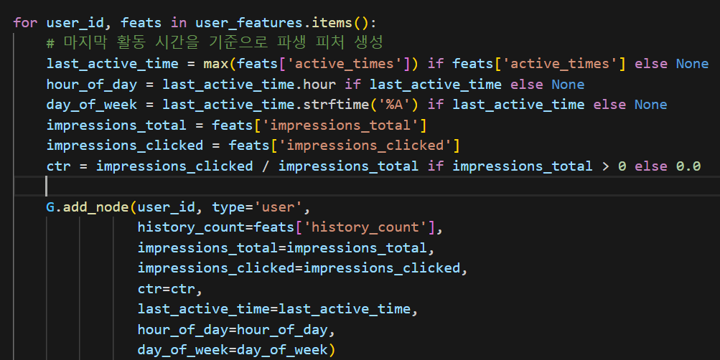
파생피처 생성

Slide 14
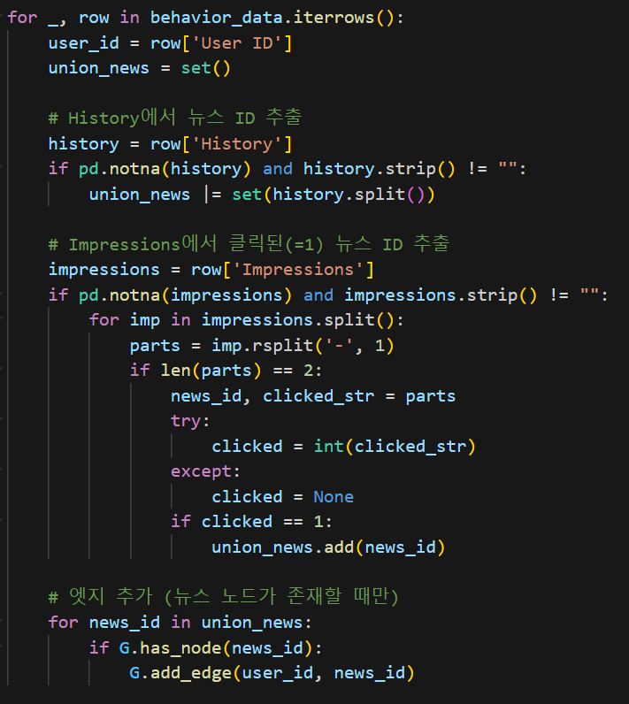
엣지연결

Slide 15
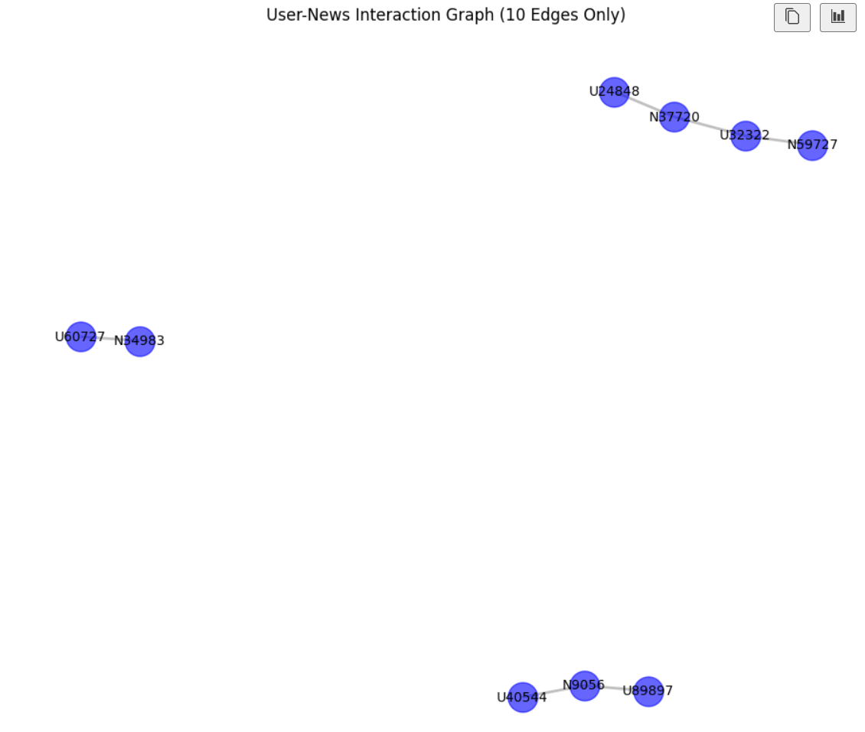
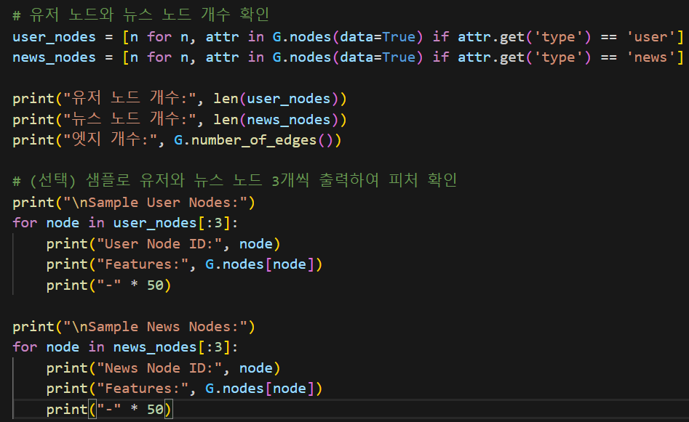
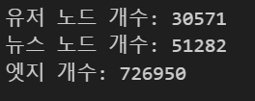
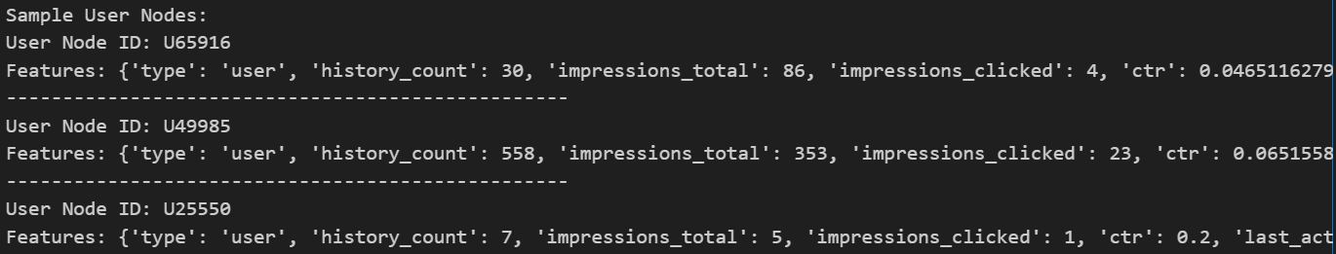
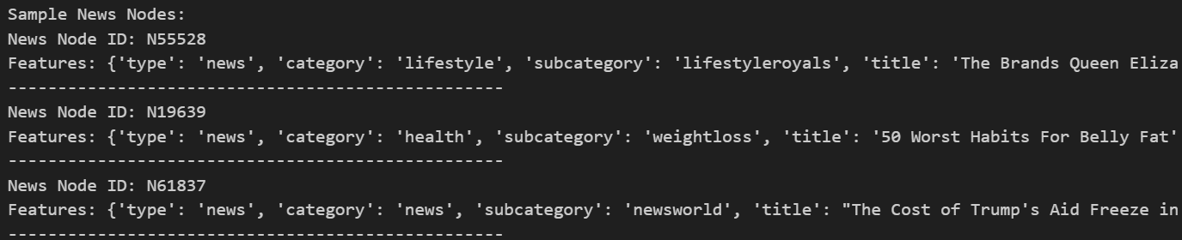
노드와 엣지 확인

Slide 16
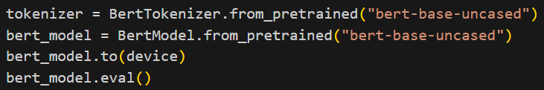
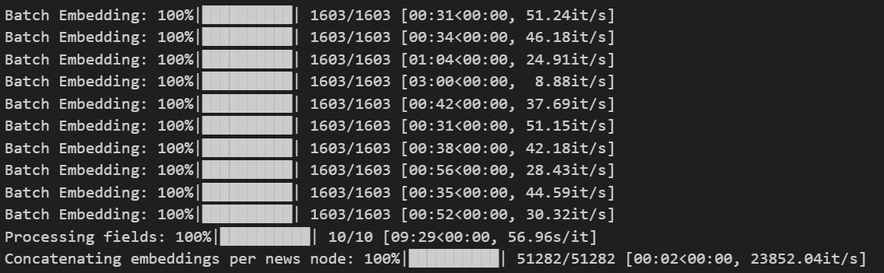
버트로 임베딩

Slide 17
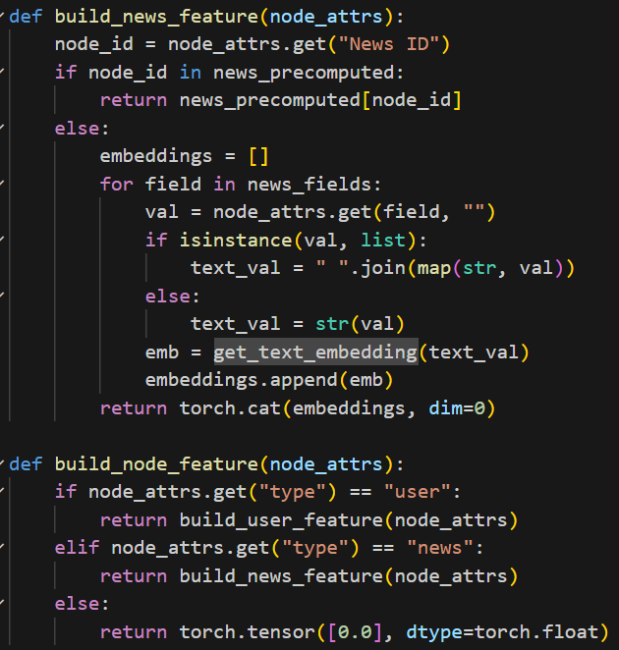
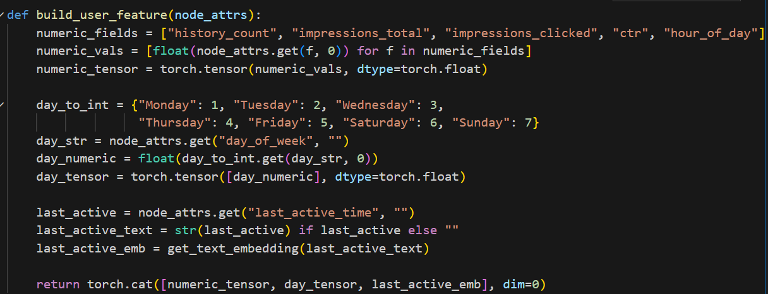
유저노드 임베딩 및 뉴스노드 피쳐 추가

Slide 18
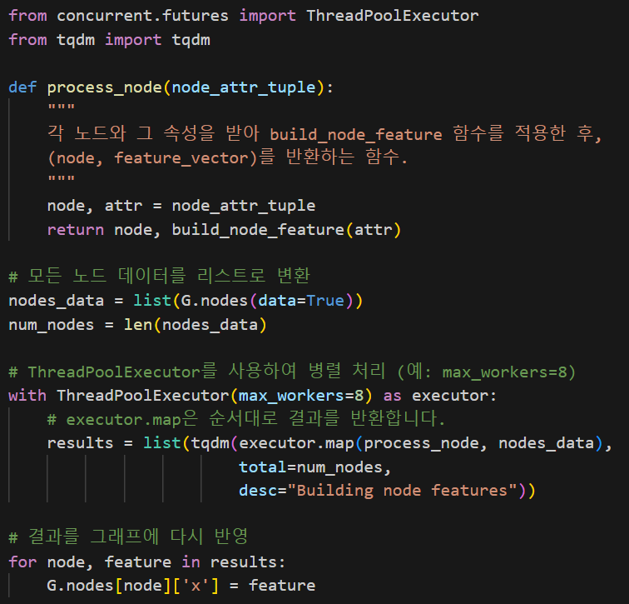
바꾼 벡터들을 그래프 반영 – 속성 x 로 추가

Slide 19
감사합니다´._.`

